Slide 1
ПАРАЛИМПИЙСКИЙ УРОК
Подготовила: Рахлинская К., ученица 10А

Slide 2
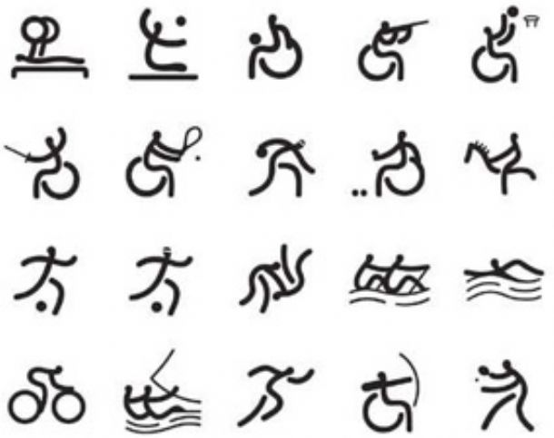
История паралимпийских игр
Первые Паралимпийские летние игры прошли в 1960 году в Италии,
а первые зимние – в 1976 году в Швеции.
С тех пор прошло много лет. Все больше спортсменов с инвалидностью из разных
стран стали участвовать в соревнованиях.

Slide 3
История паралимпийских игр
В составе термина «паралимпийский» есть греческое слово «пара». Оно переводится как «рядом», «параллельно». Таким образом, в самом названии термина подчеркивается равноправие Паралимпийских и Олимпийских игр.

Slide 4
Паралимпийские ценности
У Паралимпийских игр есть свои ценности, которые лучше всего описывают характер игр.
Первая ценность – «Смелость»
Вторая ценность – «Решимость»
Третья ценность – «Вдохновение»
Четвертая ценность – «Равенство»

Slide 5
Символы паралимпийского движения
Паралимпийская эмблема состоит из трех полусфер красного, синего и зеленого цветов. Эмблема символизирует разум, тело и дух.

Slide 6
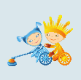
Вопрос:
Как вы думаете, почему именно эти цвета используются на эмблеме?

Slide 7
Вариант ответа:
Эти цвета чаще всего встречаются на национальных флагах стран мира.

Slide 8
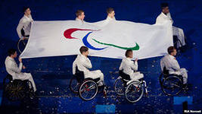
Символы паралимпийского движения
Паралимпийский флаг – белого цвета, на нем изображена паралимпийская эмблема.
Паралимпийский девиз звучит так: «Дух в движении».

Slide 9
Сочи – «Территория игр»
В 2014 году в России впервые прошли олимпийские и Паралимпийские зимние игры.
XI Паралимпийские зимние игры прошли с 7 по 16 марта 2014 года в городе Сочи.

Slide 10
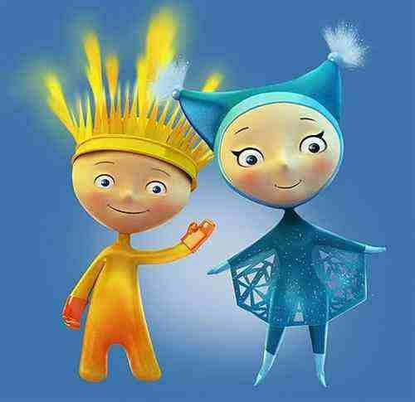
Талисманы Паралимпийских игр в Сочи
Официальные талисманы Паралимпийских игр в Сочи – Лучик и Снежинка. Согласно
легенде, Лучик и Снежинка – пришельцы с других планет.

Slide 11
Паралимпийские виды спорта
На Паралимпийских играх в сочи спортсмены будут соревноваться в 5 видах спорта:
Горнолыжный спорт
Следж-хоккей на льду
Лыжные гонки
Биатлон
Керлинг на колясках

Slide 12
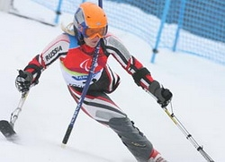
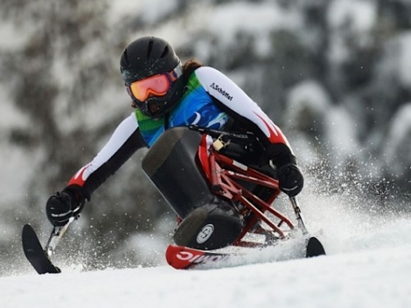
Горнолыжный спорт
В зависимости от вида инвалидности, для спуска с горы спортсмены используют
различные приспособления: обычные лыжи и палки, монолыжи или так называемые
«аутригеры» (специальные палки с небольшими лыжами на конце).

Slide 13
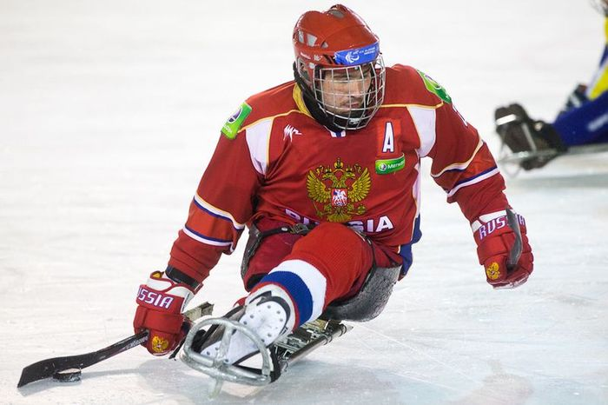
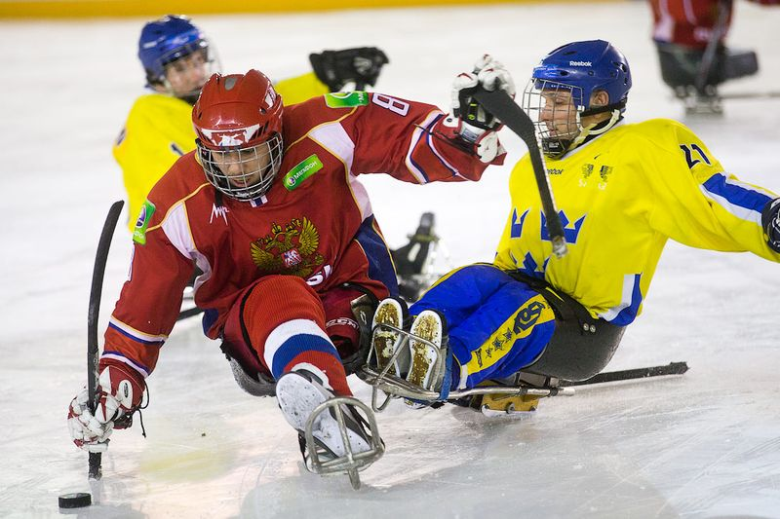
Следж-хоккей на льду
Следж-хоккей напоминает традиционный хоккей с шайбой. Отличия – в экипировке
спортсменов. Во время игры они передвигаются не на коньках, а на специальных санях. Хоккеисты пользуются не одной, а двумя клюшками.

Slide 14
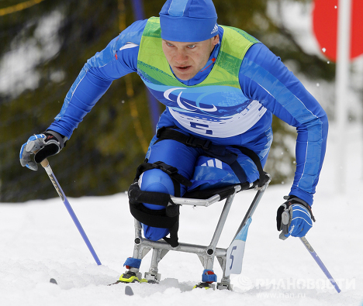
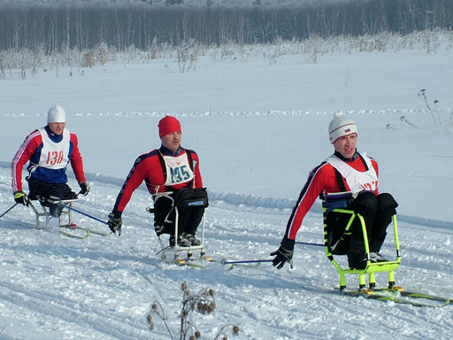
Лыжные гонки
Соревнования проводятся на коротких и длинных дистанциях. Есть и командная
Эстафета: в каждую команду входят по три спортсмена с разными видами инвалидности.

Slide 15
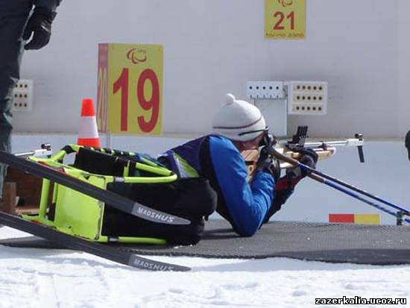
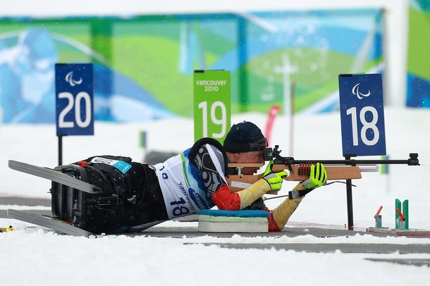
Биатлон
Паралимпийский биатлон похож на классический олимпийский. Отличается он тем, что в обычном биатлоне спортсмены носят винтовки на спине, а в паралимпийском они получают винтовки на стрельбище и стреляют только из позиции лежа.

Slide 16
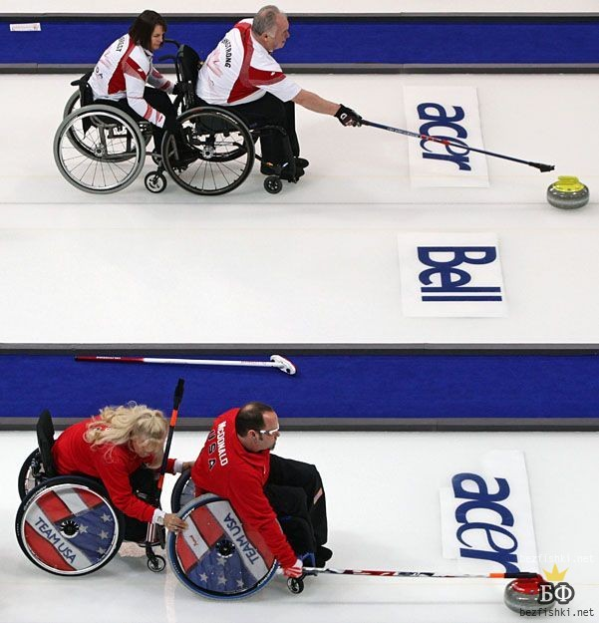
Керлинг на колясках
Керлинг на колясках – сложная и необычная игра. Цель игры – попасть камнем как можно ближе к центру нарисованной на льду мишени, которая называется «дом».

Slide 17
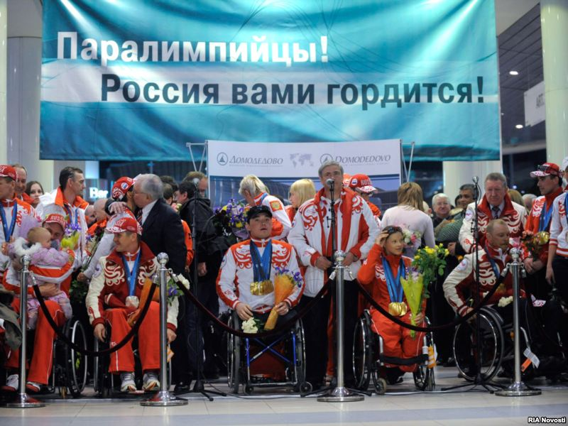
ПАРАЛИМПИЙСКИЕ ЧЕМПИОНЫ РОССИЙСКОЙ СБОРНОЙ
На последних 2010 года в Ванкувере сборная России завоевала 38 медалей и заняла почетное первое место в неофициальном командном зачете.

Slide 18
Заключительная часть
Что самое любопытное вы узнали сегодня?

